Slide 1
AUTOPISTAS S.O.S
Sb n° 305 parque americano

Slide 2
¿Quiénes somos?
SOMOS DEL BARRIO PARQUE AMERICANO, UBICADO EN LA LOCALIDAD DE GUERNICA, EN PRESIDENTE PERÓN.

Slide 3
PERTENECEMOS A LA ESCUELA SECUNDARIA BÁSICA 305.

Slide 4
NUESTRO PROYECTO
DENTRO DEL PROYECTO JÓVENES Y MEMORIA “RECORDANDO PARA EL FUTURO”, DECIDIMOS ABORDAR LA PROBLEMÁTICA ORIGINADA POR LA CONSTRUCCIÓN DE LA AUTOPISTA “PTE. PERÓN” QUE ATRAVESARÁ NUESTRO BARRIO.

Slide 5
ALGUNAS PREGUNTAS…
¿QUÉ SUCEDERÁ CON LA GENTE QUE VIVE SOBRE LO QUE SERÁ LA TRAZA DE LA AUTOPISTA?
¿QUÉ IMPACTO AMBIENTAL TENDRÁ ESTA AUTOPISTA SOBRE NUESTRA COMUNIDAD?
¿DE QUÉ MODO SE VERÁ AFECTADA LA VIDA DE LOS VECINOS?

Slide 6
BUSCANDO RESPUESTAS…
…HICIMOS ENTREVISTAS A LOS VECINOS…
…ENTREVISTAMOS LA PRESIDENTA DEL CONSEJO DELIBERANTE DE PTE. PERÓN…
…PEDIMOS UNA REUNIÓN A LA INTENDENTA…PERO NUNCA NOS CONTESTÓ…

Slide 8
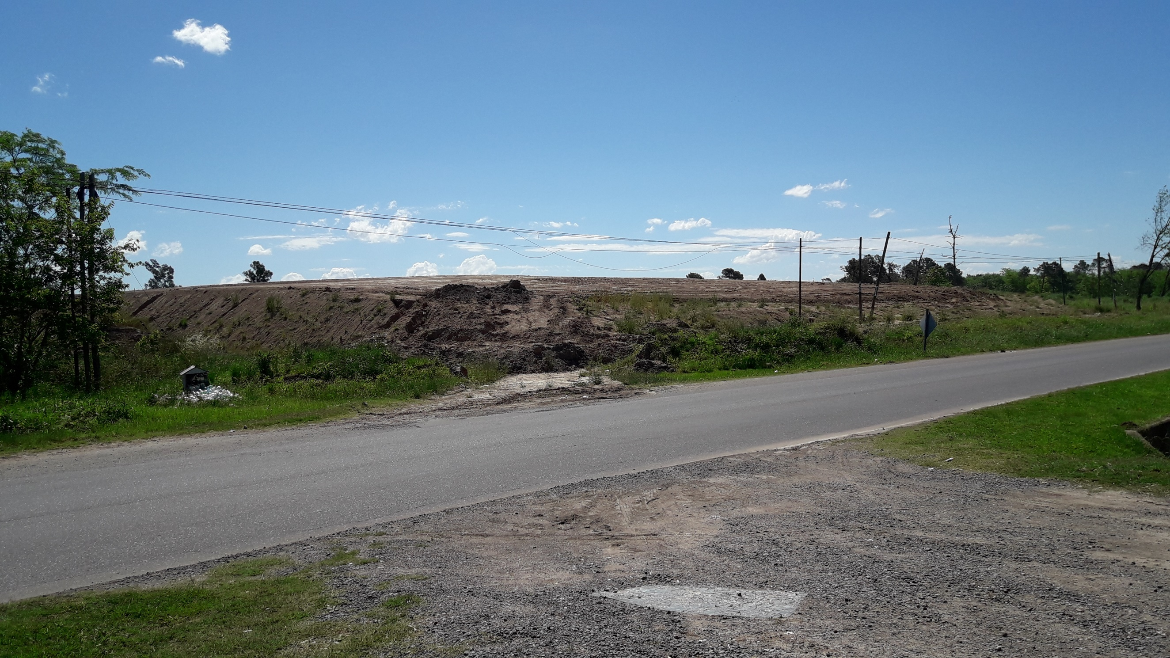

Slide 10
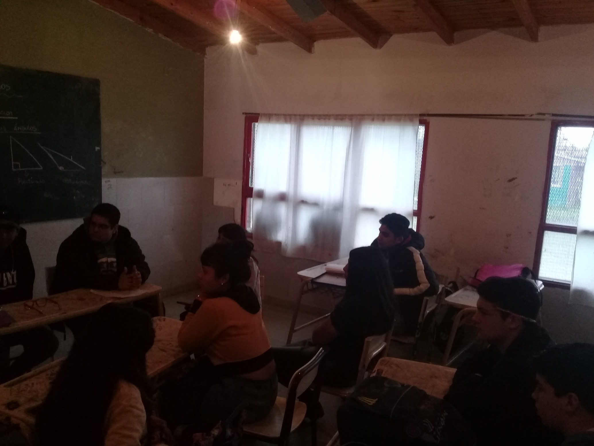

Slide 13
Jóvenes y memoria
Recordamos para el futuro

